Slide 1
Nagyhatalmak versengése az első világháború
Történelem 7. osztály tankönyvhöz
FI-504010701/1

Slide 2
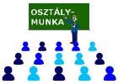
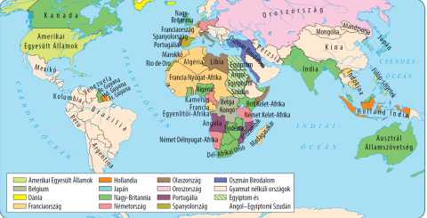
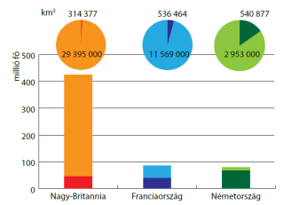
Gyarmatbirodalmak kora
Maczkó András Pécs
1. Az ábrák alapján válaszoljon a kérdésekre! 1 pont Kattintson az állításra a válaszért!
Gyarmatok és gyarmattartó országok 1914-ben
1. Mit ábrázol a térkép?
A gyarmatok felosztását 1914-ben
2. Mi a gyarmat? Nézzen utána a fogalmának!
gyarmat: önállóságától megfosztott, más országtól gazdaságilag és politikailag függő terület.
3. Melyik két országnak van a legtöbb gyarmata!
Nagy-Britannia és Franciaország
4. Melyik kontinenseken van a legtöbb gyarmat!
Afrika és Ázsia
5. Mely új európai és azon kívüli nagyhatalmak rendelkeztek kevés gyarmattal?
Németország, Olaszország, Oroszország, Japán, USA
2. Az ábrák alapján döntse el: Igaz – Hamis állítás! Kattintson az állításra a válaszért!
1. Nagy Britannia gyarmatain több mint kilencszer annyian éltek, mint az anyaországban
I
2. Németországnak több gyarmata volt mint Franciaországnak.
H
3. Nagy Britannia és gyarmatainak területe csaknem háromszázmillió km² –re terjedt ki.
H
4. Az Osztrák-Magyar Monarchiának nem volt gyarmata
I
5. Németország és gyarmatainak lakossága nem éri el a 100 milliót
I

Slide 3
Gyarmatbirodalmak kora
Maczkó András Pécs
3. A szöveg alapján csoportosítsa a gyarmatosítás okai, előnyei és hátrányai! Kattintson az oszlopcímre a válaszért!
A gyarmatosítás oka még inkább az volt, hogy a fejlett európai gyáripar jelentős nyersanyaglelőhelyeket remélt a még ismeretlen területeken. A nagy kereskedelmi vállalatok pedig a gyarmatok terményeinek (például a tea, gyapot, selyem) Európába szállításából, illetve az európai árucikkek gyarmati eladásából számítottak jelentős bevételekre. Az új területek piacokat is jelentettek. Stratégiai szempontból is fontos lehette a gyarmat. Minden ország fegyveresen is igyekezett biztosítani kereskedelmi útvonalait és a gyarmatokon élő állampolgárai biztonságát. A gyarmatosítás következtében az elfoglalt területek modernizálódtak. Kiépült a vasúthálózat, európai mintájú iskolarendszert vezettek be. A meghódított lakosság döntő részének az életkörülményei azonban nem javultak. Sőt, az európai kereskedők és a fejlett gyáripar megjelenése következtében tömegek vesztették el addigi munkájukat. A hatalmas népességgel rendelkező területeken sokan maradtak mezőgazdasági művelésre alkalmas föld nélkül. A kiirtott erdők és az elhanyagolt csatornák miatt árvizek is pusztítottak. Ezért nőtt az elszegényedés, gyakori volt az éhínség.
új piacok
elszegényedés
Okok
Előnyök
Hátrányok
éhinség
stratégiai pont
vasúthálózat
iskolarendszer
technika modernizáció
gyarmatok terményei
tömeges munkanélküliség
hazai gazdaság tönkretétele
nyersanyaglelőhelyek
4. Oldja meg az Okostankönyv feladatait, valamint a Feladatot!
Feladat
kiirtott erdők, elhanyagolt csatornák

Slide 4
A nagyhatalmi ellentétek kiéleződése
Maczkó András Pécs
1. A szöveg alapján oldja meg az Okostankönyv feladatát: felszabaduló balkáni államok és a balkáni lőporos hordó! 1. vázlatpont – Kattintson a MUTAT-ra!
MUTAT
A 19. század első felében először a görögöknek sikerült elszakadni a Oszmán Birodalomtól. A 19. század második felében egyre inkább meggyengülő Oszmán Birodalmat „Európa beteg emberének” nevezték. Ezt kihasználva a balkáni népek felkeléseket robbantottak ki, és sikerült lerázni magukról az oszmán fennhatóságot. A harcok végére több állam visszanyerte függetlenségét Előbb Románia, majd például a Szerb Királyság, Bolgár Királyság. Az Oszmán Birodalom visszaszorulását kihasználva
Oroszország kiterjesztette befolyását a Balkánra. Az orosz uralkodók az itt élő szláv népek és az ortodox keresztények védelmezőjeként léptek fel. Legfőbb céljuk az volt, hogy Oroszország kijuthasson a törökök által ellenőrzött tengerszorosokon a Földközi-tenger térségébe. Az Osztrák‒Magyar Monarchia szintén érdekszférájának tartotta a térséget. Egyúttal az orosz befolyás erősödését is meg akarta akadályozni a déli határaihoz közeli területeken. Ezért katonailag megszállta, majd beolvasztotta magába a szomszédos Bosznia-Hercegovinát. Ez tovább élezte az ellentétet Szerbiával és Oroszországgal. A Balkánért való küzdelem egyre inkább egy nagy európai háború kitörésével fenyegetett.
2. A FLASH alapján válaszoljon, hogy mely császárok szövetkeznek egymással, és miért bomlik fel a szövetségük! Kattintson a MUTAT-ra!
FLASH
3. A FLASH alapján válaszoljon, hogyan lesz a kettős szövetségből hármas szövetség! Miért ingadozik a harmadik állam? Kattintson a MUTAT-ra!
FLASH
4. A FLASH alapján válaszoljon, hogy nevezték az első világháború egyik szövetségi rendszert, mely államok voltak a tagjai! 2. vázlatpont! Kattintson a MUTAT-ra!
FLASH
5. A FLASH alapján válaszoljon, hogy nevezték az első világháború másik szövetségi rendszert, mely államok voltak a tagjai! 3. vázlatpont! Kattintson a MUTAT-ra!
FLASH

Slide 5
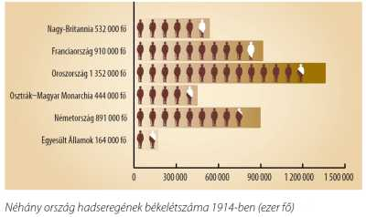
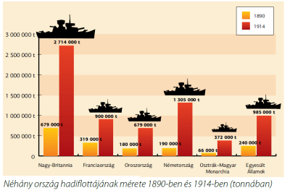
A nagyhatalmi ellentétek kiéleződése
Maczkó András Pécs
MUTAT
6. Az ábrák alapján döntse el, hogy I – igaz, vagy H – hamis a megállapítás! Kattintson a MUTAT-ra!
1. A felső táblázat az első világháború előtt a szembenálló hatalmi tömbök hadseregeinek létszámát ábrázolja!
I
2. Az alsó táblázat az első világháború előtti időszakban a szembenálló hatalmi tömbök hadihajóinak számát ábrázolja!
H
3. A központi hatalmakhoz tartozó tagállamok hadseregiket tekintve az első világháború előtt létszámfölényben voltak.
H
4. A hadiflotta mérete abszolút módon, két időszak közötti különbség tekintetében, Nagy-Britanniában nőtt a legnagyobb mértékben.
I
5. A hadiflotta mérete relatív módon, két időszak közötti növekedési arány tekintetében, Németországban nőtt a legnagyobb mértékben.
I
6. A két ábra az első világháború előtti időszakban a szembenálló hatalmi tömbök közötti fegyverkezési versenyre utal.
I
7. Oroszország hadseregének létszáma 1914-ben, a világháború előtt meg-haladta a vele szövetségben lévő hatalmak hadseregének összlétszámát.
H
8. Németország hadiflottájának mérete mindkét vizsgált időszakban (1890 és 1914) egyaránt a 2. helyen állt a vizsgált országok tekintetében.
H
9. Az Osztrák-Magyar Monarchia hadiflottájának mérete több, mint ötszörösére nőtt a vizsgált 24 év alatt.
I

Slide 6
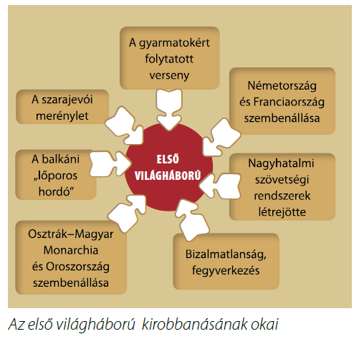
Az első világháború kirobbanása
Maczkó András Pécs
1. Az összefoglaló ábra alapján mondja el, melyek voltak az 1. vh. kitörésének okai! 1. pont
2. A videórészlet alapján fogalmazza meg vázlatban, mi volt az 1. vh. kitörésének ürügye! 2. pont – Kattintson a MUTAT-ra!
Videó
1914 június 28. - szarajevói merénylet
Ferenc Ferdinánd osztrák trónörökös meggyilkolása
Szerb nacionalista merénylő - Gavrilo Princip
1918 július 28. OMM hadüzenet Szerbiának
MUTAT
3. Csoportosítsa az erőviszonyokat a megfelelő oszlopba! 3. pont Kattintson az oszlopcímre!
Nagyobb tartalék
Összefüggő terület
Előnyös szállítás, élelmezés
Felkészültebb a támadásra
Könnyű mozgósítás
Sok nyersanyag
Központi hatalmak
Antant hatalmak
Több fronton tud támadni
Hatalmas gyarmatbirodalom
Nagyobb nyersanyagkészlet
Jobban képzett szárazföldi sereg

Slide 7
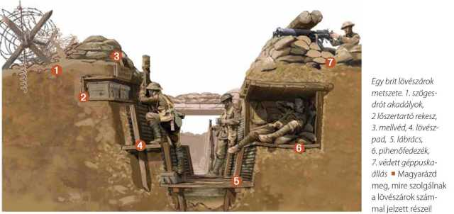
Az első világháború kirobbanása
Maczkó András Pécs
4. A videó alapján mondja el, mi volt a németek haditerve? 3. pont
Videó
5. A videó alapján mondja el, milyen frontok alakultak ki a világháború első éveiben? 3. pont
0’55 – 1’10
1’50 – 3’25
6. A videó alapján mondja el, mely államok a központi hatalmakhoz és az antanthoz? 3. pont
4’13 – 4’35
7. A kép alapján magyarázza, mire szolgálnak a lövészárok egyes részei! 3. pont
Megoldásért kattintson a MUTAT-ra!
MUTAT

Slide 8
Önkényuralomból a diktatúrába Oroszország a bolsevikok kezén
Maczkó András Pécs
1. Keresse meg a fogalmak jelentését az interneten! 1. pont Kattintson a MUTAT-ra!
MUTAT
Állami duma:
Választott képviseleti és törvényhozói szerv Oroszországban
Bolsevik:
A bolsinsztvo szóból (jelentése többség) Az orosz forradalmi baloldal, a vezetőjük Lenin volt.
Szovjet:
Tanács, közigazgatási és államhatalmi szerv Szovjet-Oroszországban
2. A videó segítségével rendezze sorrendbe az orosz forradalmak eseményeit! 1. pont Kattintson a MUTAT-ra!
1917 november 7. bolsevik államcsíny
9
Videó
Munkás és katonatanácsok (szovjet) szerveződnek
2’52-ig
MUTAT
5
Zavargások Szent-Péterváron magasabb bérekért a cár ellen.
2
Politikai és katonai káosz Oroszországban
8
A cár lemond, öccse nem fogadja el a trónt
3
Oroszország a háború előtt súlyos veszteségeket szenved, gazdasági nehézségek
1
Ideiglenes Kormány alakul
4
Lenin hazatérése
6
Az Ideiglenes Kormánya folytatja a háborút, vereség
7
Videó
3. Lenin igazi arca! Youtube videó! Mutassa be saját szavaival Lenint! Egyéni megoldások!
5’45-ig

Slide 9
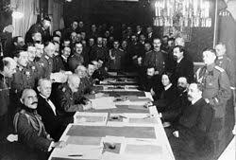
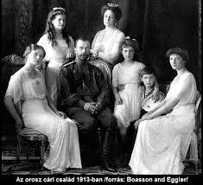
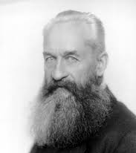
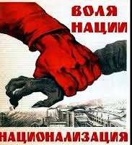
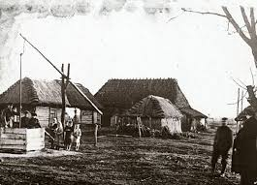
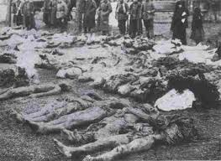
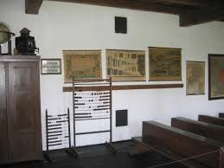
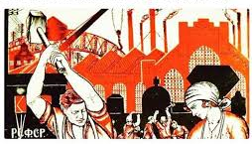
Önkényuralomból a diktatúrába Oroszország a bolsevikok kezén
Maczkó András Pécs
4. Párosítsa a bolsevikok intézkedéseit a képekhez! 2. pont Kattintson a képre!
Gyárak, üzemek államosítása
Békekötés Németországgal
Proletárdiktatúra
Vörös terror
Kötelező elemi iskola
Földesúri egyházi birtok elvétele
8 órás munkaidő
Kormánytagok
letartóztatása
Cári család kivégzése
8 часов

Slide 10
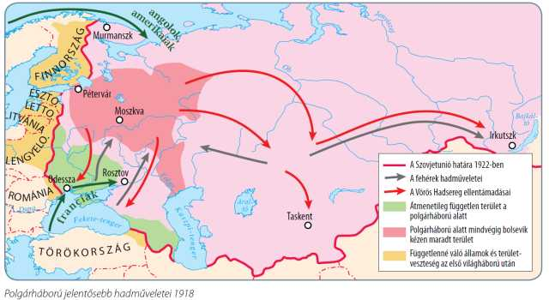
Önkényuralomból a diktatúrába Oroszország a bolsevikok kezén
Maczkó András Pécs
5. A szöveg és a térkép alapján válaszoljon! 3. pont Kattintson a kérdésre!
1918-ban Szovjet-Oroszország békét kötött a központi hatalmakkal. Ezzel egy időben évekig tartó polgárhá-ború vette kezdetét. A kommunista uralom orosz el-lenfelei, a fehérek ugyanis a cári Oroszország korábbi szövetségeseinek pénzügyi és katonai támogatásával harcot indítottak a bolsevikok hatalmának megdönté-séért. A kommunisták által megszervezett Vörös Had-sereg sikeresen ellenállt a fehérek támadásainak. A bolsevikok győztek a polgárháborúban, és vissza-verték a külföldi országok beavatkozását is.
1. Mikor zajlott Szovjet-Oroszországban a polgár-háború?
1918-1922 polgárháború
2. Fogalmazza meg a polgárháború fogalmát?
4. Mely országok támadták Szovjet-Oroszországot?
Egy országon belül különböző csoportok harca a hatalomért
Antant országok: Franciaország, USA, Nagy-Britannia
3. Kik álltak egymással szemben a polgárháború során?
5. Hogyan zárult a polgárháború?
Vörösök, bolsevikok és a fehérek a kommunisták ellenfelei
Bolsevik győzelem – 1922 Szovjetunió megalakul

Slide 11
A háború befejeződik
Maczkó András Pécs
MUTAT
1. A szöveg alapján állítsa időrendbe az 1. vh. befejező szakaszának eseményeit! 1. pont MUTAT-ra
Oroszország 1917novemberi fegyverszünete után Németország kiszabadult a kettős szorításból, sőt jelentős területeket sikerült megszereznie a bolsevikokkal kötött béke eredményeként1918 márciusában. 1918 első hónapjában Wilson elnök meghirdeti 14 pontját a békekötés elveiről. Az orosz frontról átvezényelt német erők segítségével a központi hatalmak megadásra kényszerítették Romániát. A hosszú állásháborút követően az olasz fronton ugyancsak sikerült áttörni az antant védelmi vonalait. A német hadvezetés az antant tengeri uralmát új fejlesztésű tengeralattjáróival akarta megtörni. Nemcsak az ellenséges hadihajók, hanem lényegében az antantországok minden kereskedelmi hajója ellen támadást intéztek. A korlátlan tengeralattjáró-háborút 1917 elején kiterjesztették a semleges, de áruival és kölcsöneivel az antantot támogató Egyesült Államok hajóira is. Erre válaszul 1917 tavaszán az antanthatalmak győzelmében anyagilag nagyon is érdekelt Amerikai Egyesült Államok belépett a háborúba. Ez döntő fordulatot hozott a háború menetében. Németország 1918 tavaszán egy utolsó nagy erejű támadást indított a nyugati fronton, hogy az amerikai csapatok megérkezéséig győzelmet arasson. A kezdeti sikerek után azonban a támadás elakadt, és a német hadsereg tartalékai kimerültek. Így már képtelen volt megállítani az antant friss, amerikai erőkkel is megtámogatott nyári ellentámadását. A nyugaton négy éve folyó küzdelem a németek teljes vereségével zárult. 1918 őszén a balkáni front is összeomlott, az előretörő antantcsapatok előbb Bulgáriát, majd Törökországot is megadásra kényszerítették. 1918 novemberében az Osztrák‒Magyar Monarchia és Németország is letette a fegyvert. A központi hatalmak elvesztették az első világháborút.
OMM, Németország fegyverszünet
2
USA belép a háborúba
9
7
Németország utolsó támadása kifullad
Wilson amerikai elnök 14 pontja
4
8
Bulgária, Törökország fegyverszünet
Oroszország kilép a háborúból
3
1
Korlátlan tengeralattjáró háború
Románia megadja magát
6
5
Német-orosz békekötés

Slide 12
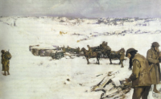
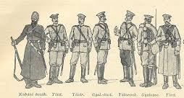
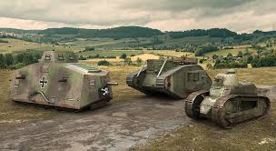
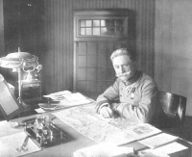
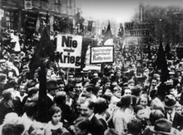
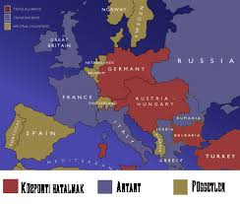
A háború befejeződik
Maczkó András Pécs
2. Párosítsa a háborús vereség okait a képekhez! 2. pont Kattintson a képre!
Olaszország, Románia és USA hadbalépése
Ellenség lebecsülése
Ellenséges titkosszolgá-lati tevékenység
Kimerülő gazdasági és emberi erőforrások
Kevesebb modern fegyver
Háborúellenes közhangulat
Osztrák hadvezetés hibái

Slide 13
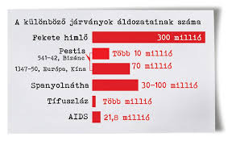
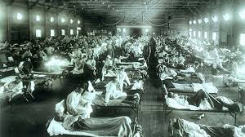
A háború befejeződik
Maczkó András Pécs
MUTAT
3. Milyen új fegyverek jelennek meg az 1. világháború idején! Oldja meg az Okostankönyv feladatát: Új fegyverek! Keressen az interneten! 3. pont Kattintson a MUTAT-ra
Tengeralattjáró – tank – géppuska –repülőgép – lángszóró – harci gázok – gázálarc – gyorstüzelő ágyú – akna - páncélvonat
4. A videó alapján foglalja össze, milyen háborús veszteségeket szenvedtek el az országok! 4. pont Kattintson a MUTAT-ra
Videó
4’45-től
halálos áldozatok: kb 10 millió
sebesültek: kb 12 millió
hadirokkantak
nemzetgazdaságok romokban
háborús pusztítások
spanyolnátha - 20-100 millió
5. Keressen rá az interneten a spanyolnáthára! Egyéni megoldás

Slide 14
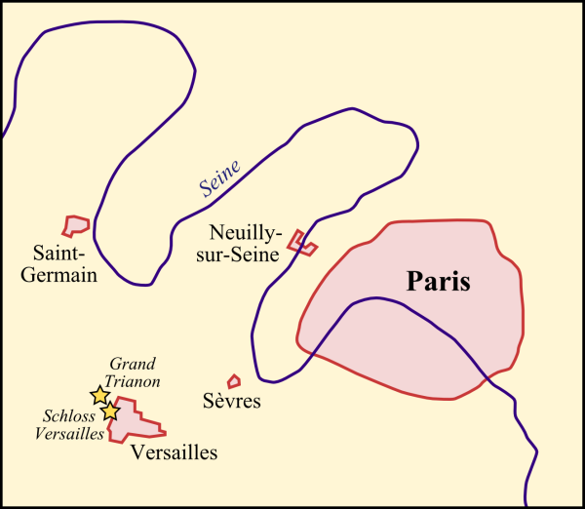
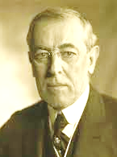
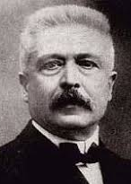
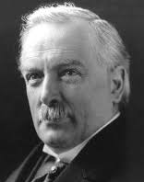
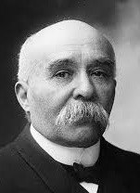
Párizs környéki békék
Maczkó András Pécs
MUTAT
1. A szöveg alapján jelölje a térképen a békekötések helyszínét! 1. pont Kattintson a MUTAT-ra!
Az első világháborút 1919–20-ban a Párizs környéki békeszerződések zárták le. A tárgyalásokat a négy győztes nagyhatalom, Nagy-Britannia (Lloyd George), Franciaország (Clemenceau) és Olaszország (Orlando) kormányfői, valamint az amerikai elnök (Wilson) vezették. Ahogy akkor nevezték őket: a Négy Nagy. A veszteseket nem hívták meg a tárgyalásokra. Ezért nem békekötésről, hanem békediktátumról beszélhetünk. A vesztes államok a központi hatalmak Németországgal Versaillesban, Ausztriával Saint Germainben, Bulgáriával Neullyben, Magyarországgal Trianonban és Törökországgal Sevresben kötöttek békét. A vesztesek csak akkor küldhették el képviselőiket a konferenciára, amikor a rájuk vonatkozó békefeltételek már készen álltak. Ekkor megtehették a javaslataikat, de ezek rendszerint nem kerültek be a békeszerződések végleges szövegébe.
2. A szöveg alapján párosítsa a fotóhoz a nevet! 2. pont! Kattintson a képre
Németország
Bulgária
Ausztria
Magyarország
Törökország
Orlando
olasz elnök
Clemenceau
francia elnök
Wilson
USA elnök
Lloyd George
angol elnök

Slide 15
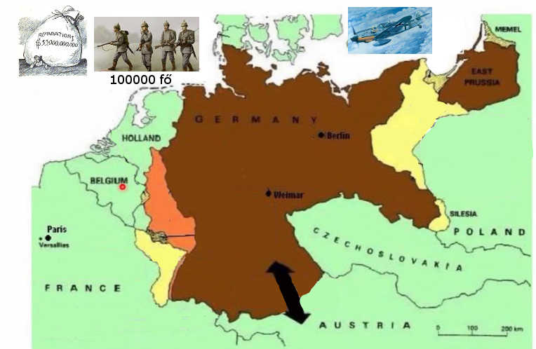
Párizs környéki békék
Maczkó András Pécs
Videó
3. A videó alapján, Németországgal kötött békefeltételeket párosítsa a kép megfelelő részletével! 3. pont Kattintson a békefeltételre!
1’15 - 1’55
Elzász-Lotaringia Franciaországhoz
8
4
3
Keleti területek Lengyelországhoz
2
5
Rajna vidék fegyvermentesítése
6
2
Saar vidék nemzetközi ellenőrzése
7
6
Max. 100 000 fős hadsereg
4
7
8
Modern fegyvernemek tiltása
3
1
Anschluss tiltása
1
Jóvátételi kötelezettség
5

Slide 16
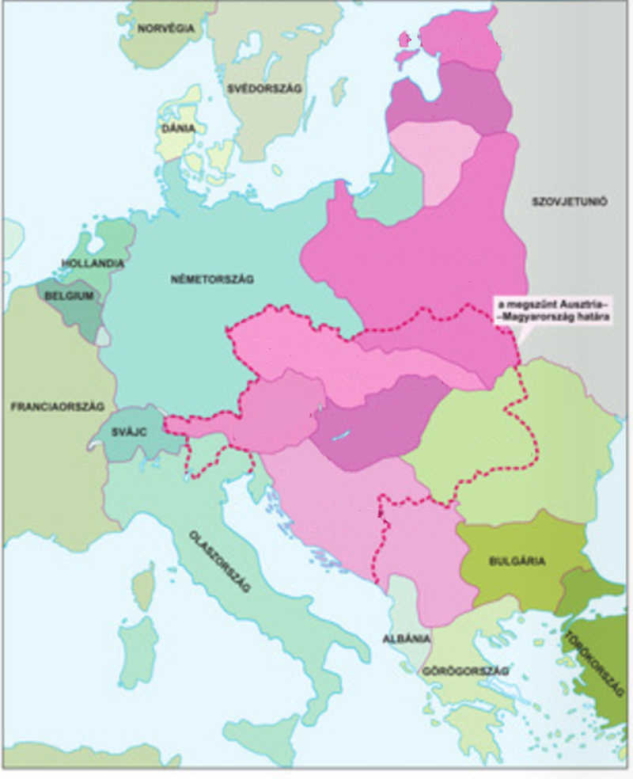
Párizs környéki békék
Maczkó András Pécs
4. A térkép alapján párosítsa, milyen részekre bomlott fel az Osztrák-Magyar Monarchia! Milyen új ütközőállamok jöttek létre a világháború után? 3. pont Kattintson az ország nevére!
1
Osztrák-Magyar Monarchia felbomlása:
Új államok Európában:
2
Lengyelország:
Ausztria:
B
4
3
Magyarország:
Észtország:
A
1
Románia:
E
Litvánia:
4
3
Csehszlovákia:
C
Lettország:
2
Szerb-Horvát-Szlovén Királyság:
D
C
MUTAT
5. Keresse meg, mi volt a Nemzetek Szövetsége feladata!
B
A
A Nemzetek Szövetsége a Népszövetség legfontosabb célja és feladata az államok és nemzetek közötti viszályok békés megoldása volt, a háború elkerülése.
E
D
6. Értékelje a Párizs környéki békét! Magyarázza Wilson szavait!
1919-ben Wilson csalódottan a következőket mondta: „Teljes bizonyossággal állíthatom, hogy egy nemzedéknyi idő sem telik el, s újabb világháború tör majd ki, ha a világ nemzetei nem tesznek közös erőfeszítéseket megakadályozására.” Wilson elnök jóslata igaznak bizonyult. A háborút követő új világrend nem bizonyult tartósnak, és kevesebb mint húsz év alatt összeomlott.

Slide 17
Összefoglalás
Maczkó András Pécs
Összefoglaló lap a tanuláshoz
LINK 1
Összefoglaló óra anyaga - prezentáció
LINK 2
Kikérdező weblap – tanulásmódszertan - személy
LINK 3
Kikérdező weblap – tanulásmódszertan - esemény
LINK 4
Kikérdező weblap – tanulásmódszertan - fogalmak
LINK 5
Interaktív gyakorló feladatok
Gyarmatosítás, gyarmatok a XIX.sz végén
Feladat
Nagyhatalmak ellentétek kiéleződése
Feladat
1. világháború
Feladat
1. világháború befejezése
Feladat
Maczkó András Pécs

